Slide 1
МБОУ «КАРАГАЧСКАЯ СРЕДНЯЯ ОБЩЕОБРАЗОВАТЕЛЬНАЯ ШКОЛА»
Адрес: п. Карагач, пер. школьный 1 телефон: 1-35
Учитель истории:
Мукашева Карина Мербулатовна

Slide 2
Тема урока:
«Российская империя в Первой мировой войне»

Slide 3
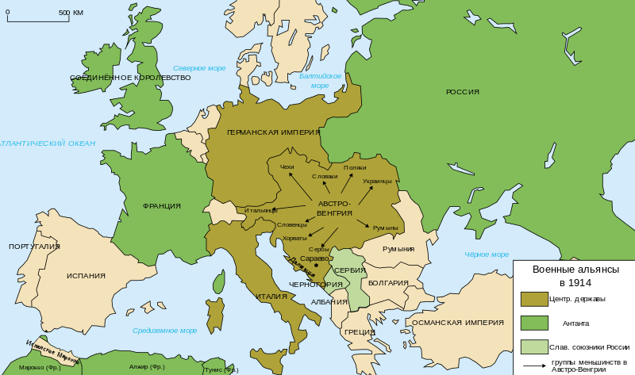
Первая мировая война
1914-1918

Slide 4
Тройственный союз
ГгГермания, Австро-Венгрия,
Италия
(1882)

Slide 5
Антанта
аАнглия,
Франция,
Россия
(1904-1907)

